Slide 1

МБДОУ ЦРР №36 «Волшебный дворец» г. Альметьевска
Проект на тему: «Традиции моей семьи»
Выполнили: Мухаметзянова Э.Ф.
Минабутдинова Э.К.

Slide 2
Цели проекта:
Образовательная: Познакомить воспитанников с понятием «толерантность», выявить основные черты толерантности, сформировать правильное представление о толерантном поведении.
Воспитательная: Воспитывать чувство уважения друг к другу, обычаям, традициям и культуре разных народов. Воспитывать интернационализм, коммуникативную культуру общения и взаимопонимание.
Развивающая: Продолжить формирование толерантного отношения воспитанников между собой, способствовать развитию у воспитанников самосознания, которое помогает ребятам увидеть себя и других такими, какие они есть на самом деле. Развивать у воспитанников терпимость к различиям между сверстниками. Изготовление «дерева толерантности».

Slide 3
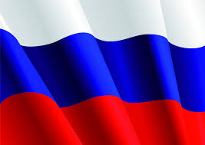
Россия – многонациональное государство. В ней проживают люди 160 национальностей: русские, башкиры, кабардинцы, калмыки, чуваши, якуты, ингуши… да разве всех перечислишь! Но все они – россияне. Россия – их родина.

Slide 4
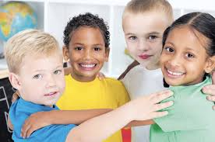
Как повезло тебе и мне:
Мы родились в такой стране,
Где люди все – одна семья
Куда не глянь – везде друзья!

Slide 5
-Надо общаться, играть, читать, рассказывать о традициях своей семьи, своего народа.
У каждого народа, каждой нации есть что-то своё, интересное и характерное. Конечно, невозможно знать обычаи, традиции, языки всех народов. Что же нам делать?!

Slide 6
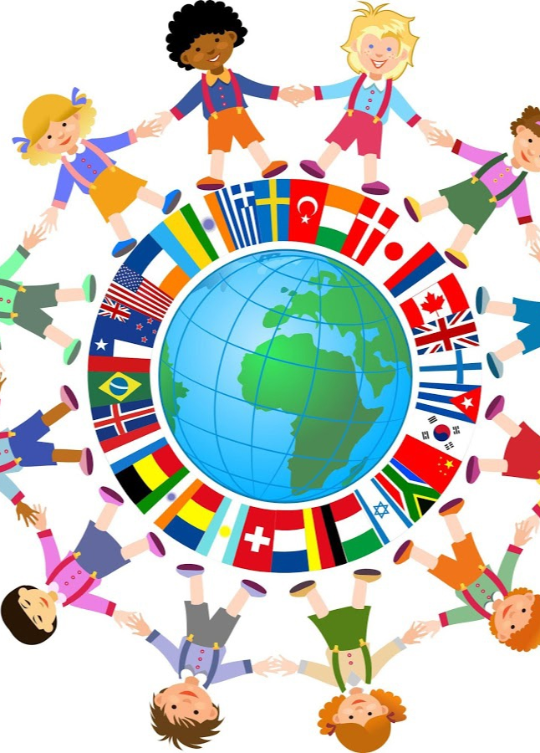
Вот и группа №6 «Радуга» решила познакомиться с другими нациями в своей группе!

Slide 7
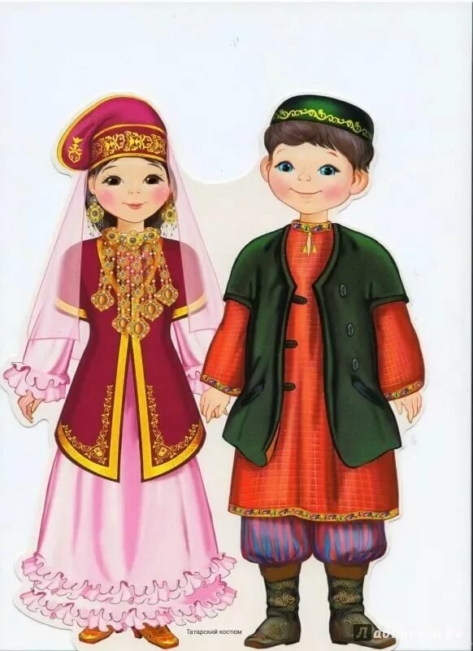
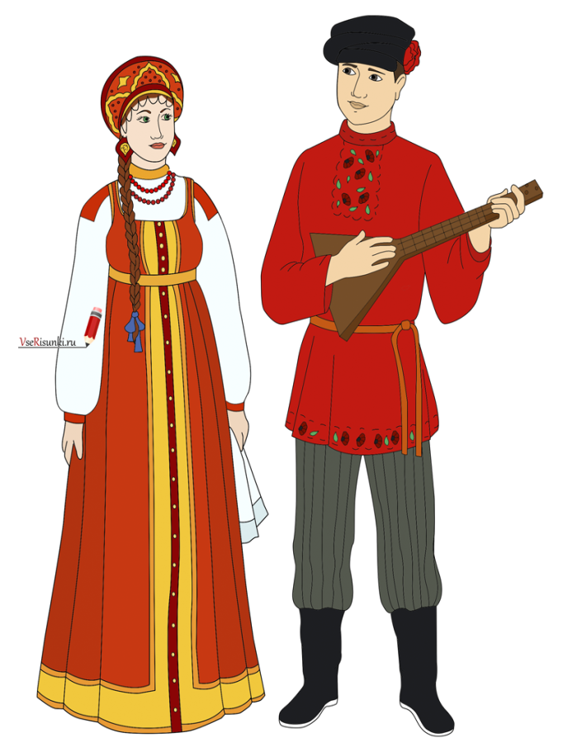
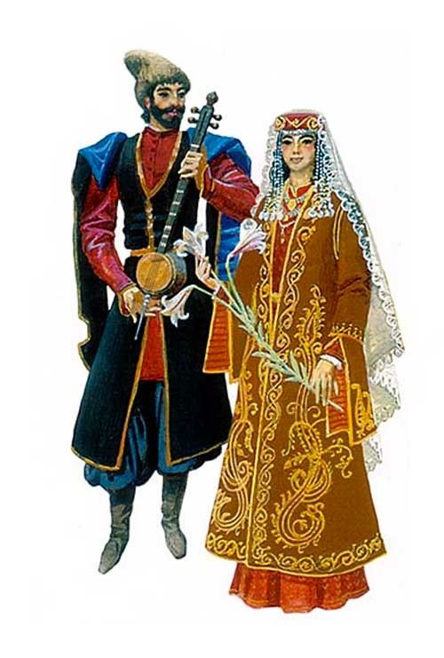
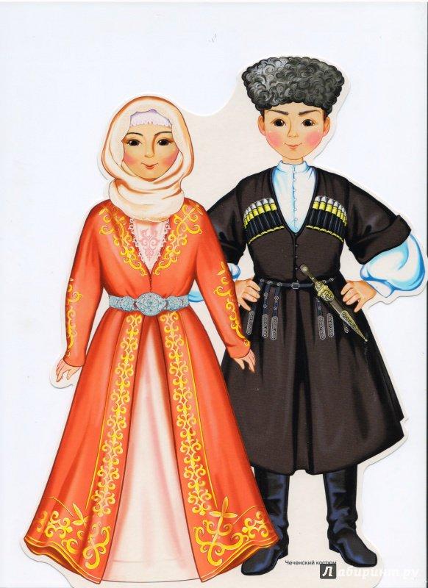
группу №6 «Радуга» посещают дети разных национальностей! Это:
Татары
Русские
Лезгины
Армяне

Slide 8
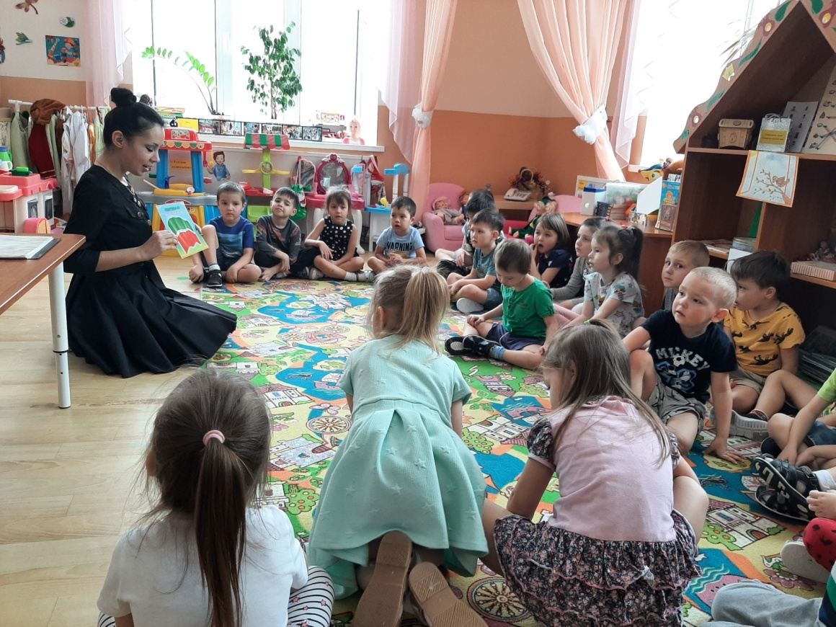
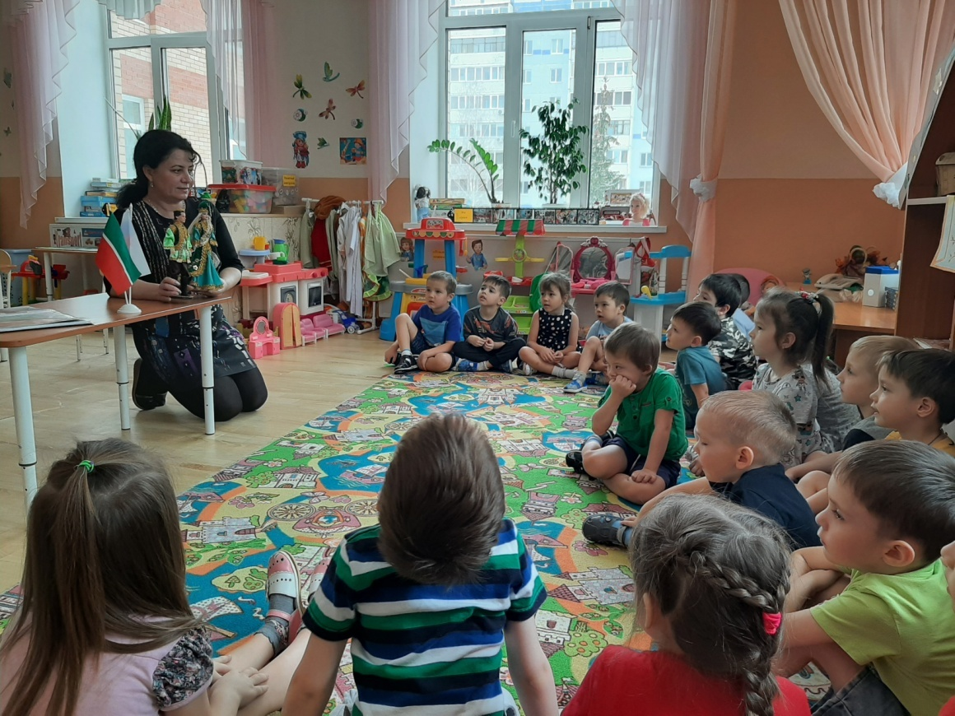
Прежде всего, мы все живем в россии, в республике Татарстан. Поэтому воспитатели ПОЗНАКОМИЛИ С ОБЫЧАЯМИ И ТРАДИЦИЯМИ ТАТАРСКОГО НАРОДА. Дети играли в народные игры, смотрели мультфильм «Ак Барс» узнали о значении цветов, изображенных на флаге.

Slide 9
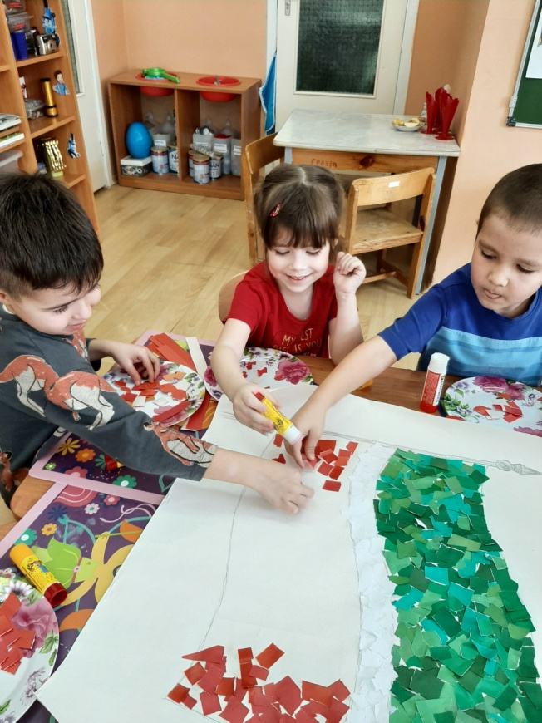
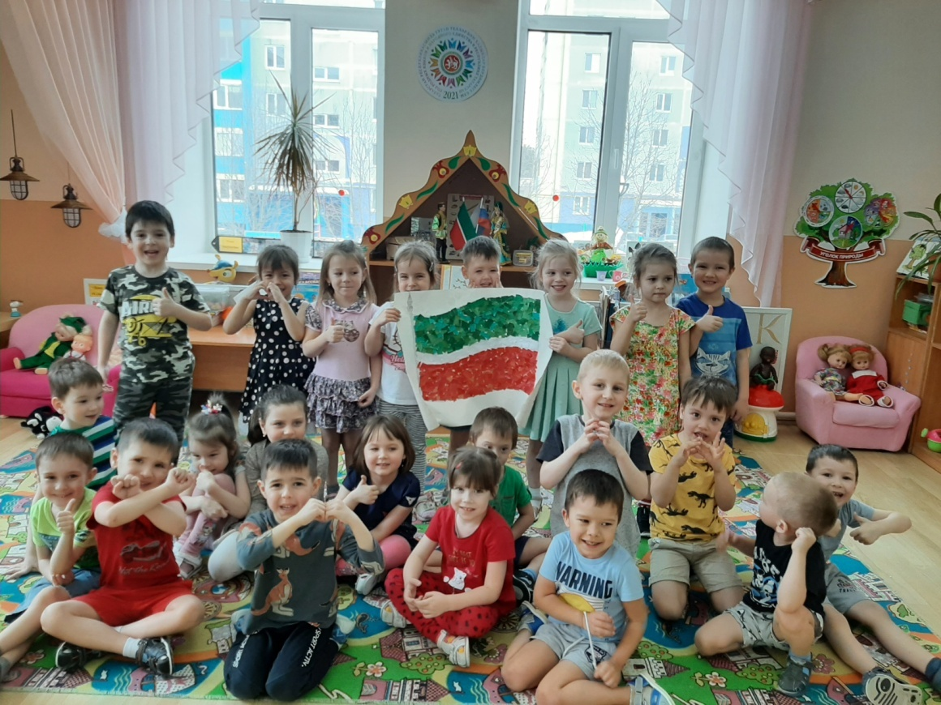
И сделали своими рукам флаг татарстана в технике обрывной аппликации.

Slide 10

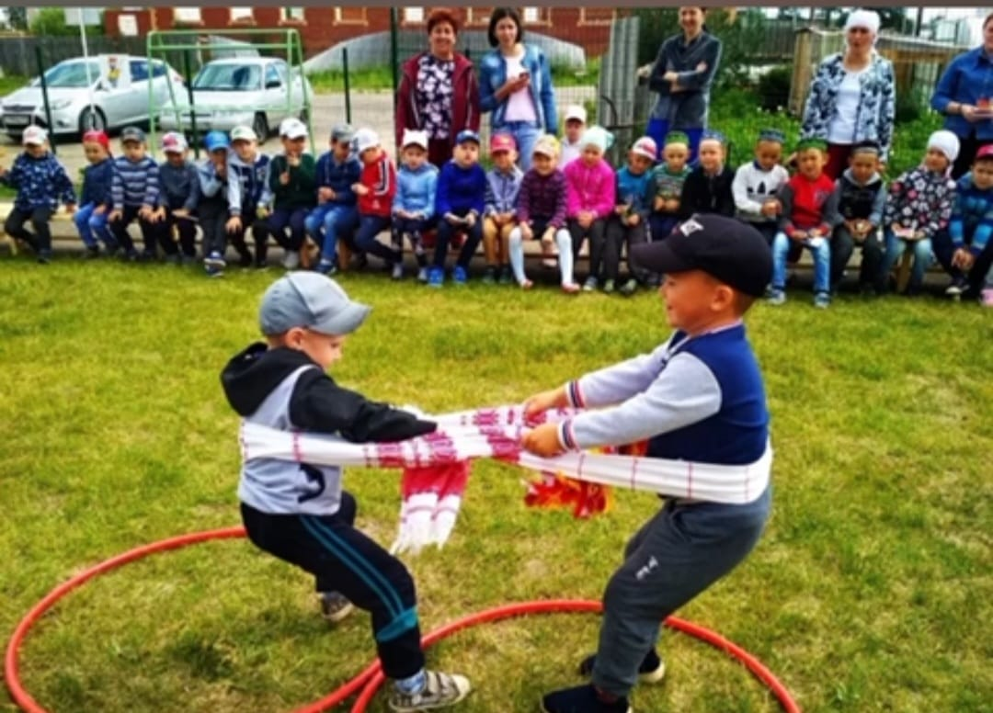
Немного информации о каждой национальности
ТАТАРЫ.
Коренные жители Республики Татарстан в России.
Национальный язык – татарский.
Популярные блюда татар: шурпа, плов, пельмени, пахлава, чак-чак.
Татарский национальный праздник – Сабантуй.

Slide 11
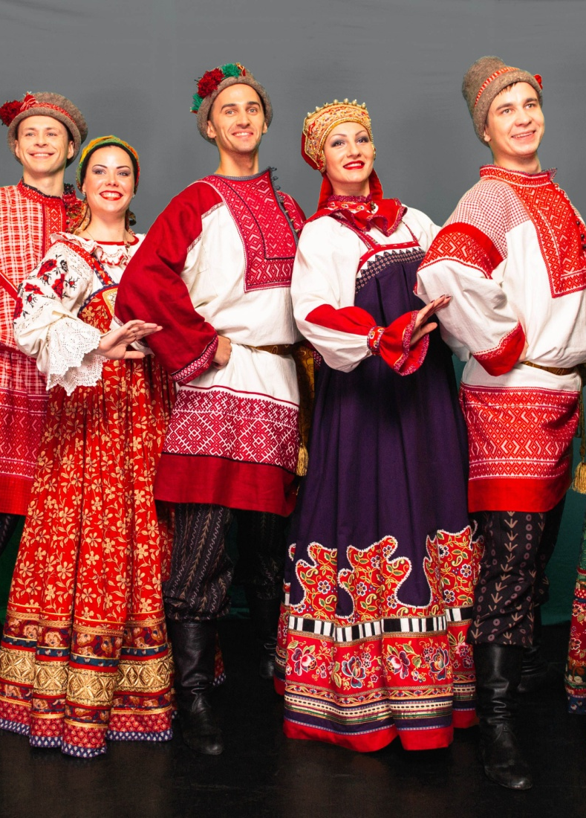
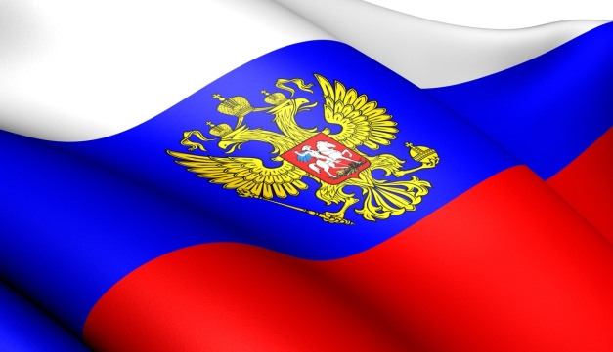
РУССКИЕ
Коренные жители России.
Национальный язык – русский.
Популярные национальные блюда: Щи, окрошка, борщ, студень, кулебяка.
Национальные праздники: Новый год, Крещение, Масленица, Пасха.

Slide 12
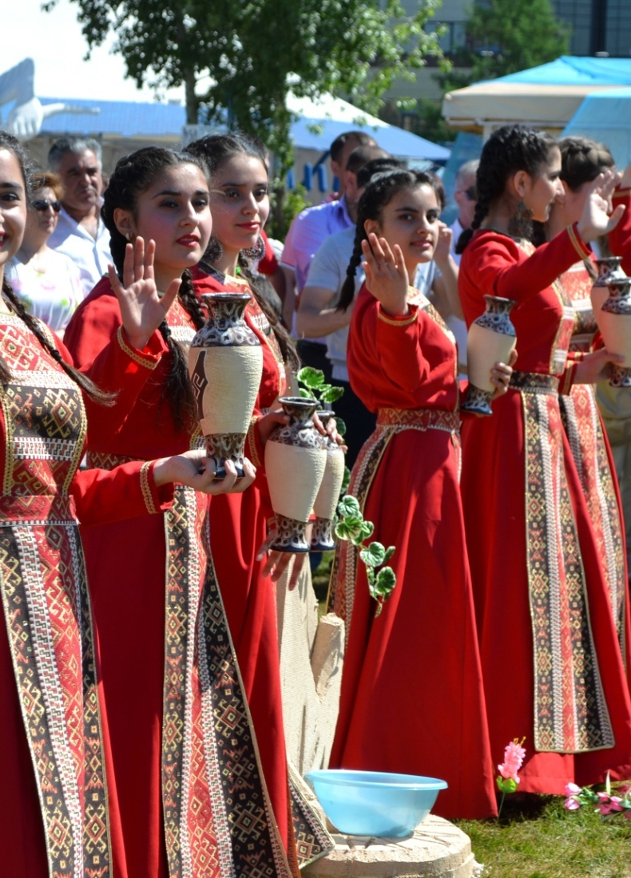

АРМЯНЕ
Коренные жители Армении.
Национальный язык: армянский.
Популярные национальные блюда: бастурма, бозбаш, лаваш, гата, пахлава.
Популярные национальные праздникик: День святого Саркиса, Вардананк, Сурб Затик, Амбарцум, Таркманчац.

Slide 13

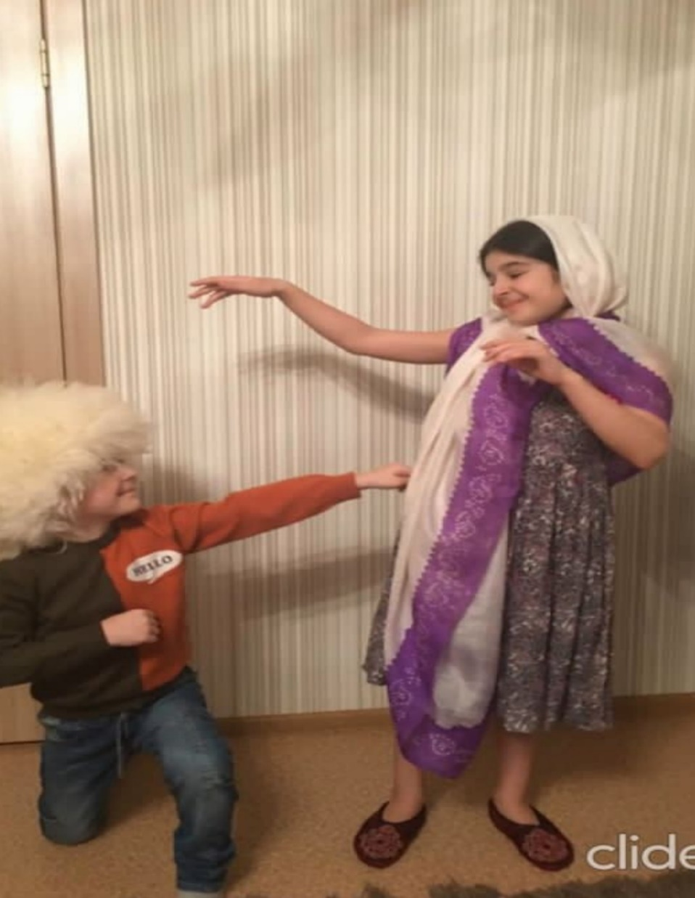
ЛЕЗГИНЫ
Древнейший коренной народ Дагестанской Республики.
Национальный язык – лезгинский.
Популярные национальные блюда: хинкал, шурпа, голубцы, шашлык.
Национальные праздники: праздник Нового года, праздник первой борозды, праздник цветов.

Slide 14
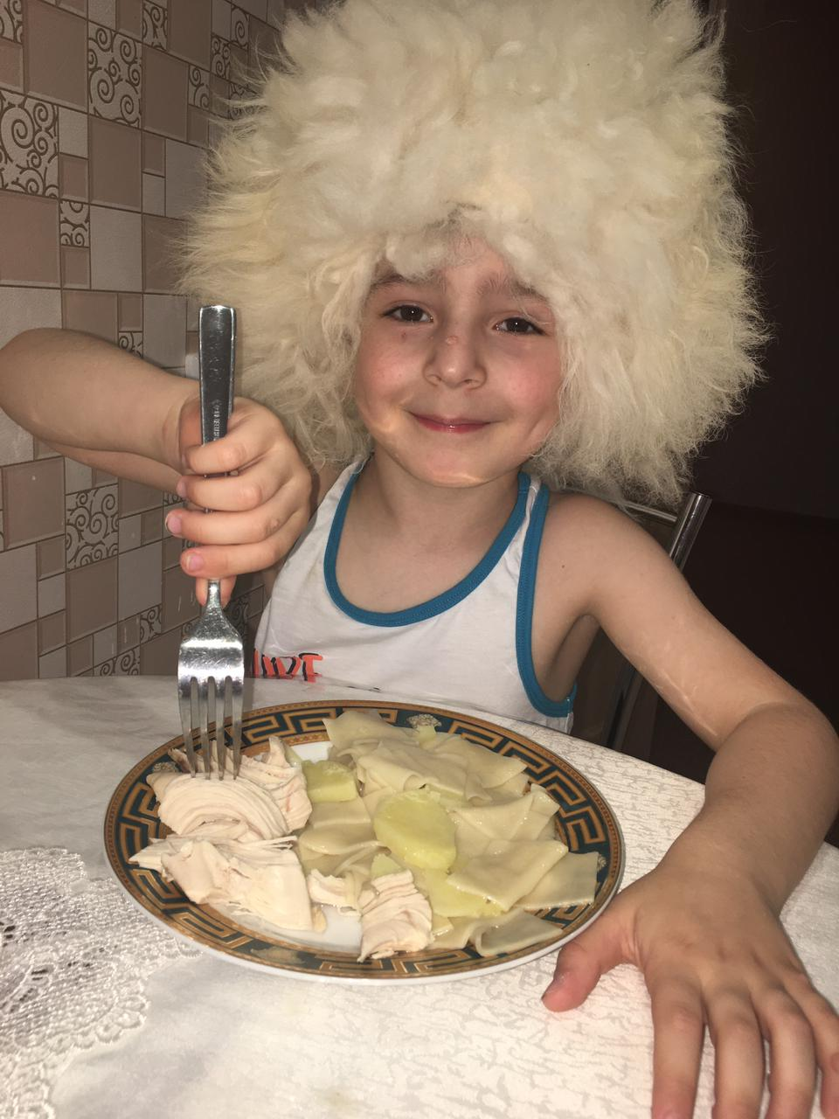
Национальное блюдо – хинкал.
Саид по национальности лезгин. И в их семье чтут все традиции народа. Мама часто готовит национальные блюда, вот и на ужин приготовила самое популярное блюдо их народа – хинкал.

Slide 15
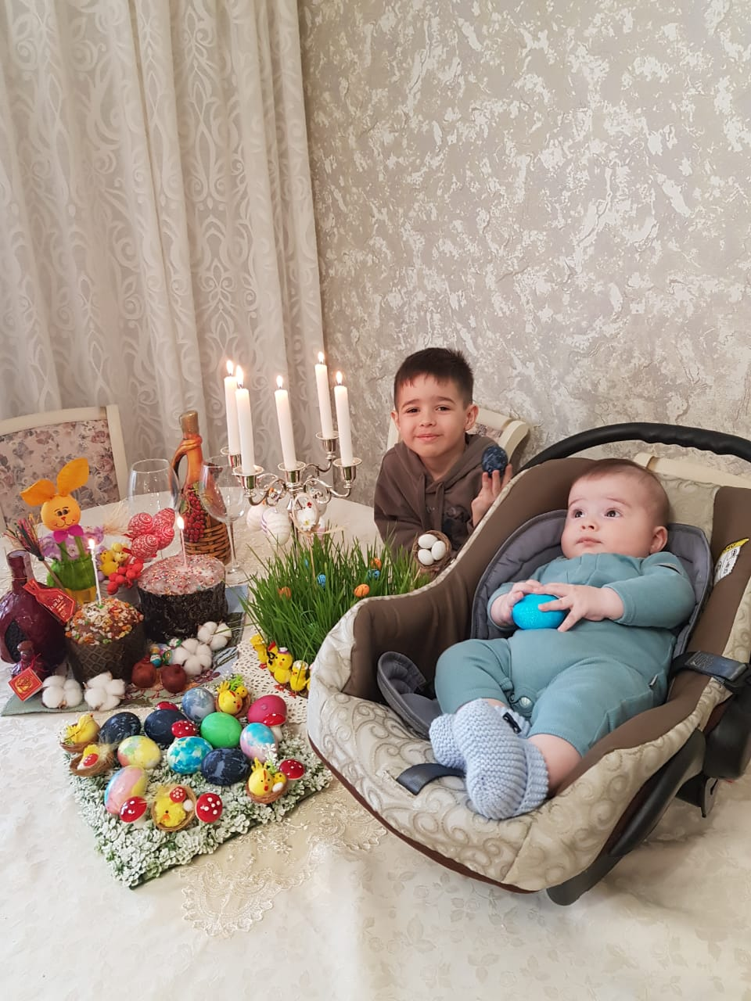
Праздник Святого Воскресения, именуемый в Армении «Затик».
Сурб Затик, что в переводе с армянского языка означает «Священная Пасха», отмечается армянами, в сущности, таким же образом, как и праздник Пасха всеми христианами. Так на фотографии, Спартак отмечает праздник Сурб Затик.

Slide 16
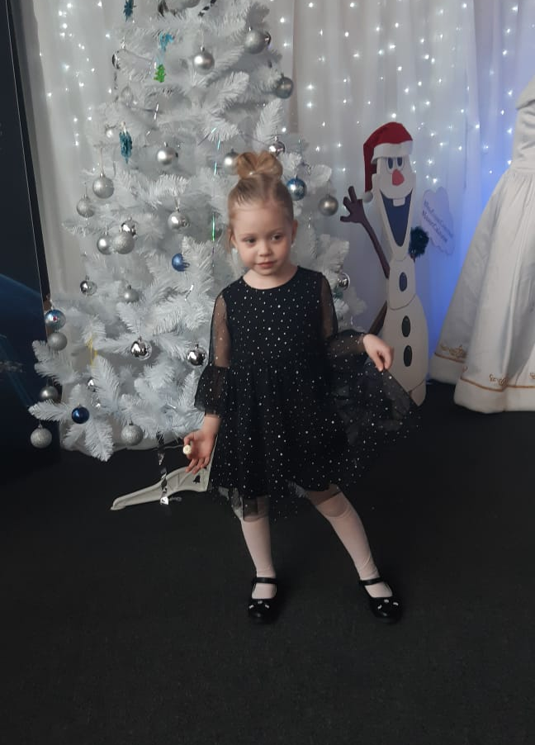
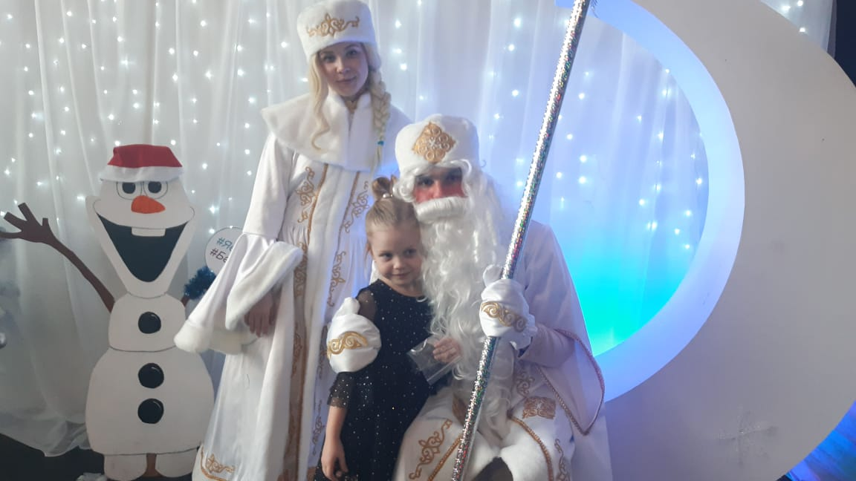
Новый год — один из популярных российских праздников.
Празднование Нового года для каждого человека имеет особенную ценность. У многих это событие ассоциируется с хрустом снега под ногами, запахом мандарин и ели, теплой домашней атмосферой. Детский смех, куранты, фейерверк и богато убранный стол - главные атрибуты праздника. Так, Алиса традиционно его празднует в кругу семьи и близких людей.

Slide 17
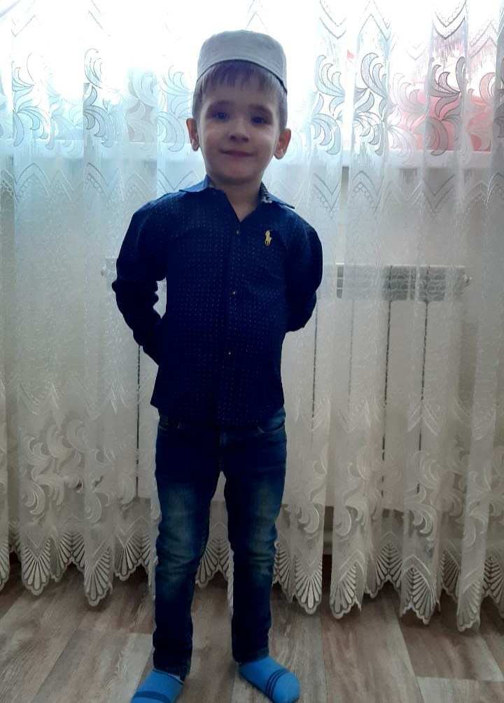
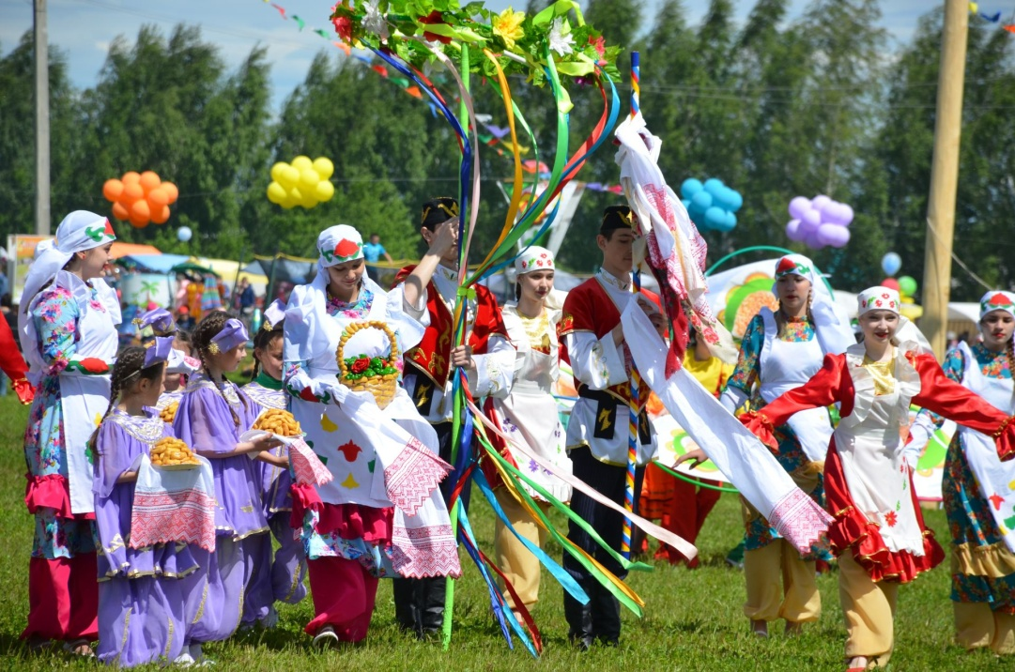
СабантуЙ – один из самых популярных татарских национальных праздников.
Праздник в честь сбора урожая, демонстрирующий силу и ловкость татар, пропагандирующий здоровый образ жизни. Вот и Ислам собрался на праздник Сабантуй.

Slide 18
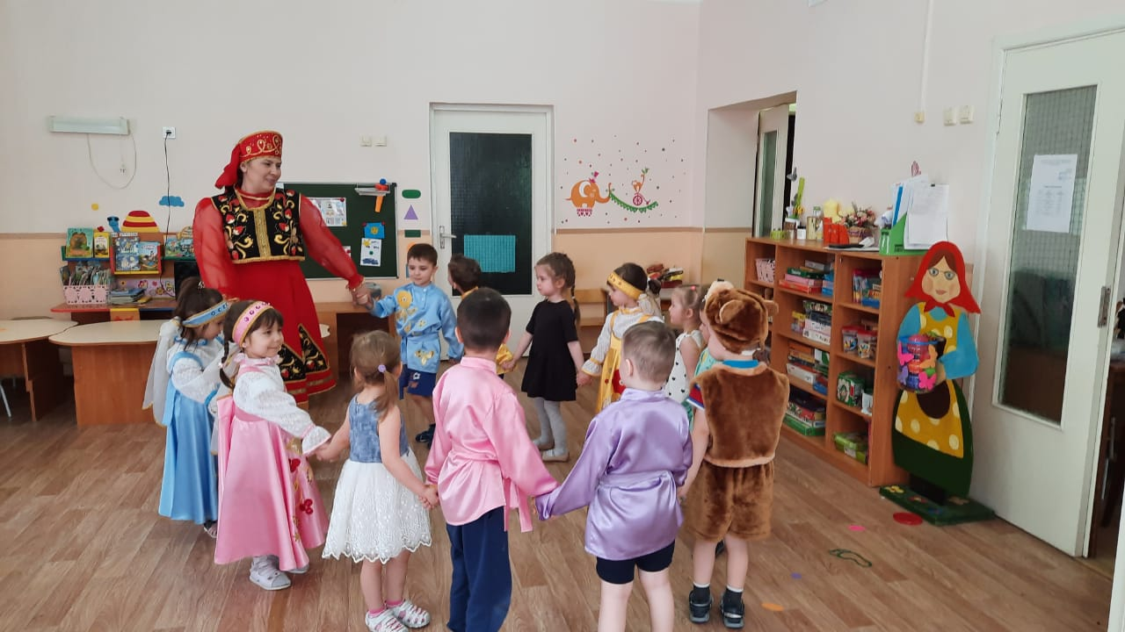
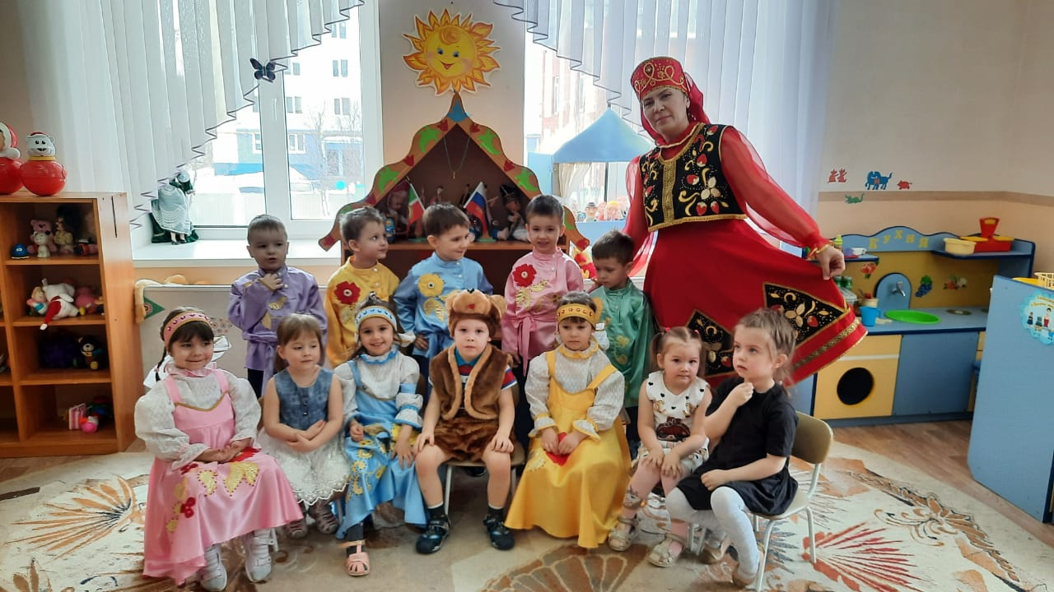
Вот и у нас в детском саду был организован проект «Традиция моей семьи» где семьи рассказывали о своих самых ярких и интересных обычаях, которые сохранились в современных семьях.

Slide 19
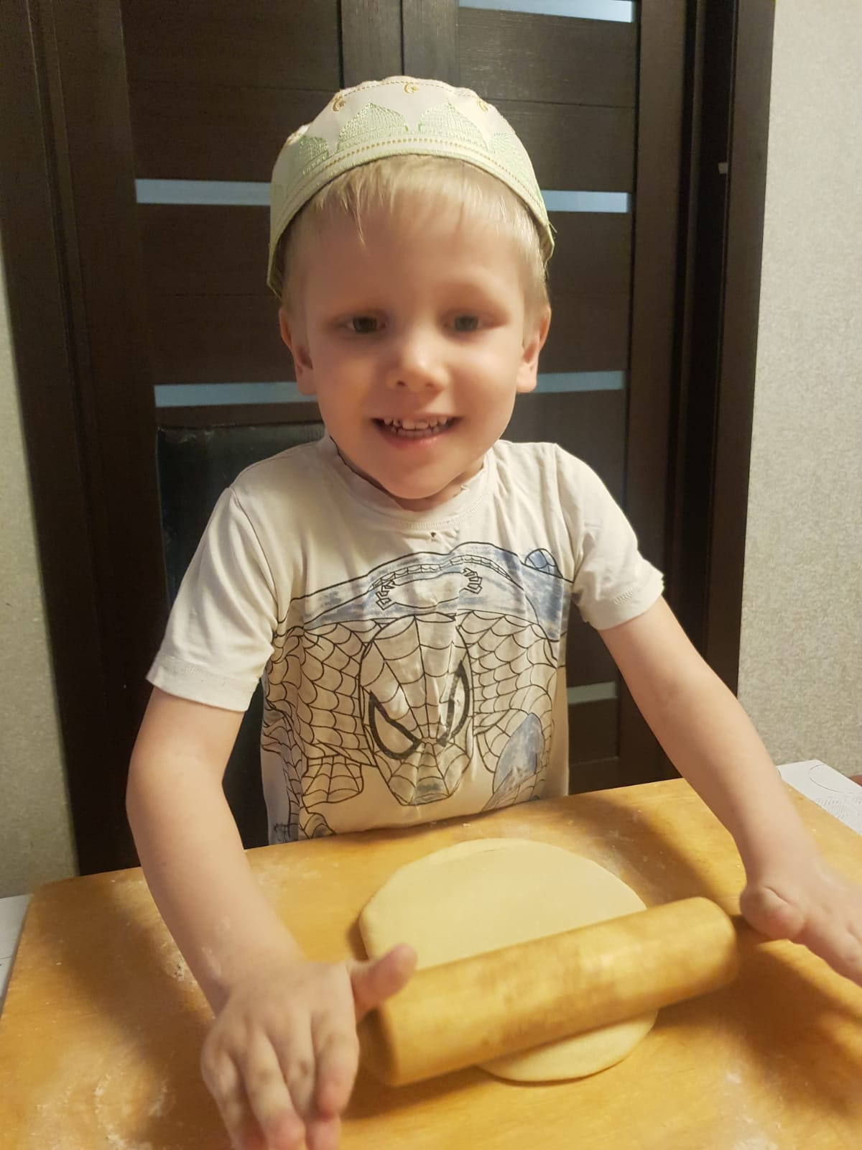
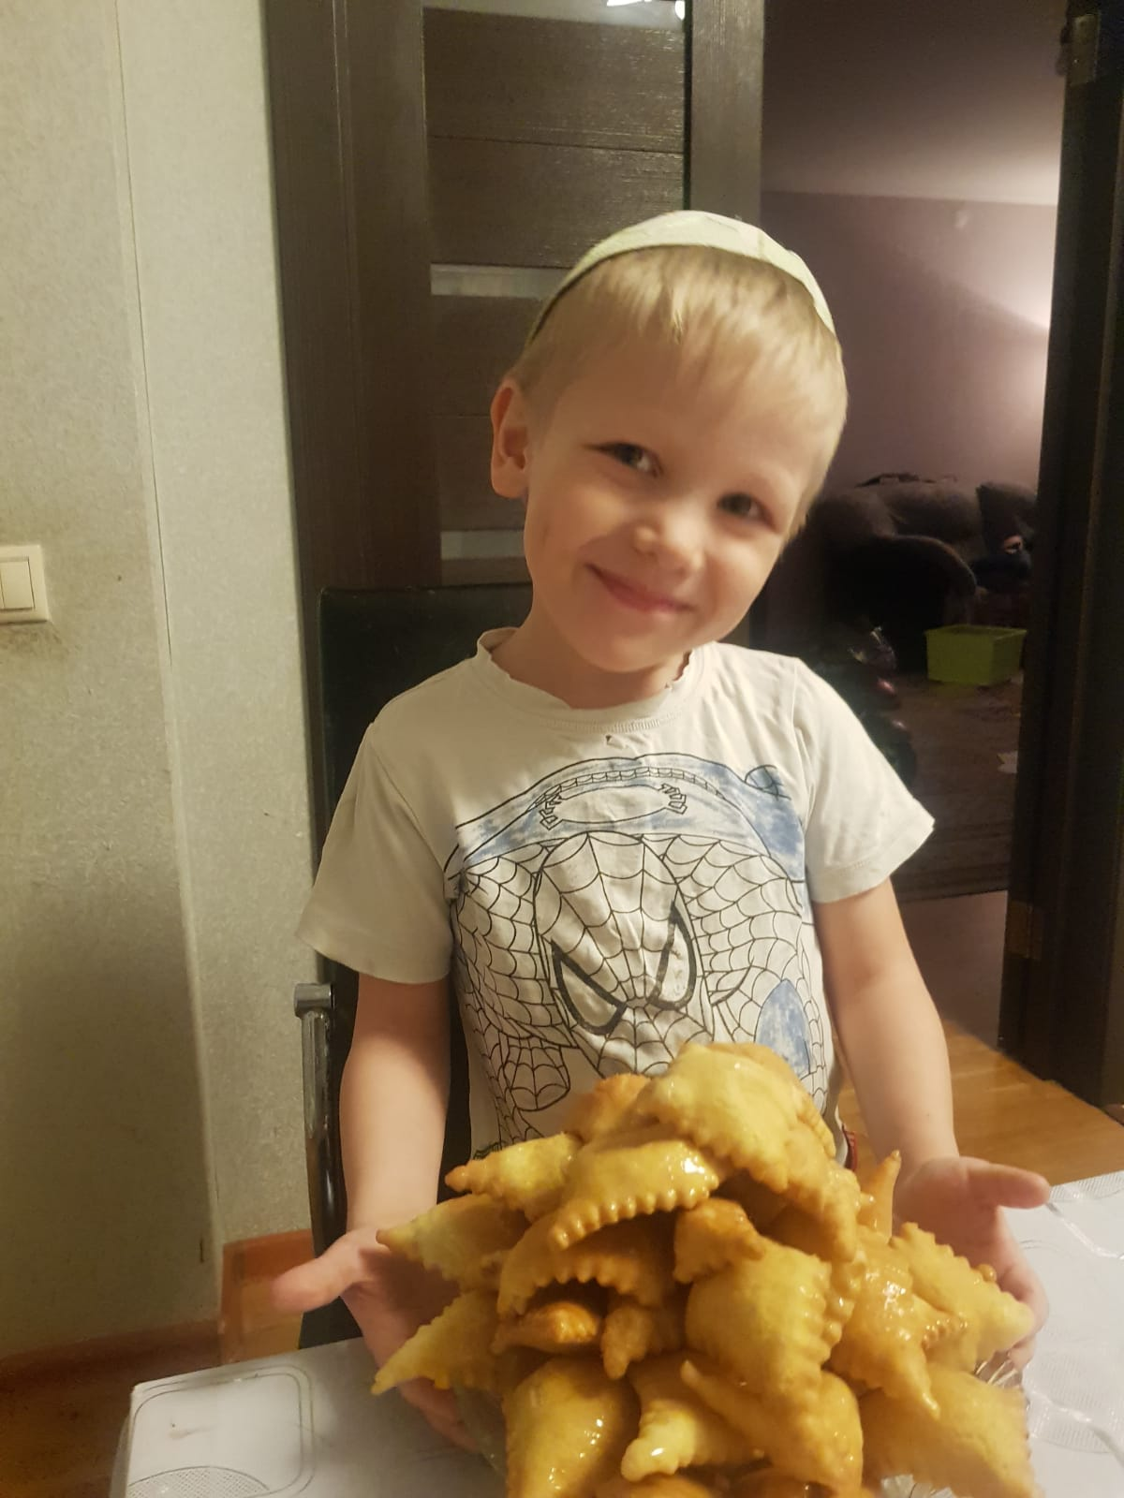
Интересна и разнообразна татарская национальная кухня, одно из таких оригинальных и почетных блюд является кош-теле. Так в группе «Кроха» в семье Хариса это блюдо является атрибутом гостеприимства.

Slide 20
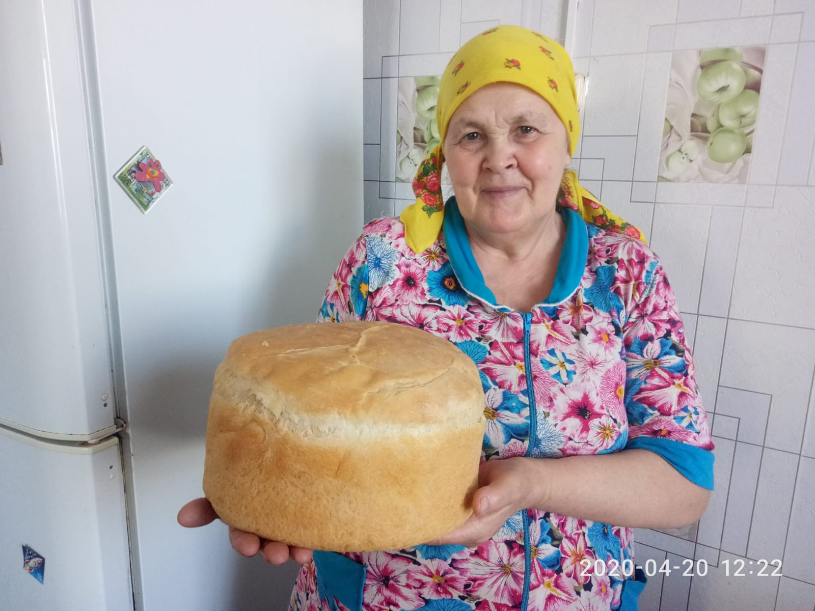
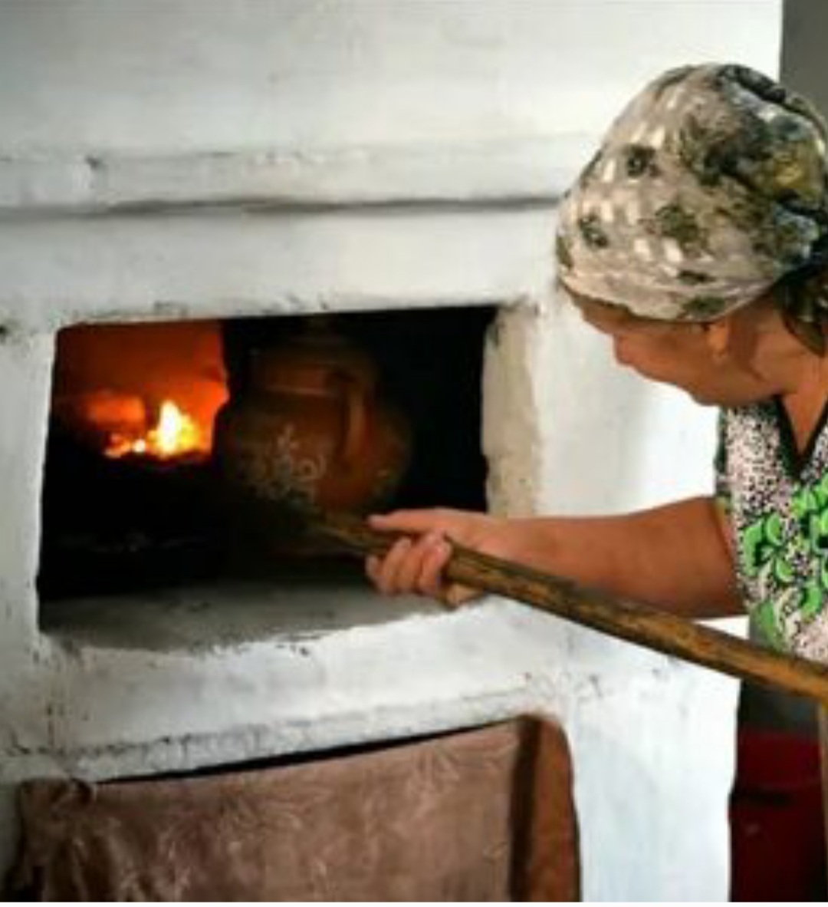
Изучая татарские национальные блюда на примере своей семьи Мингазовых в группе «Подсолнух» узнали о существовании древнего обычая клятвы хлебом – ипи – дер. В их семье обязательно, уже как традиция, каждое воскресенье бабушка Танзиля печет хлеб.

Slide 21
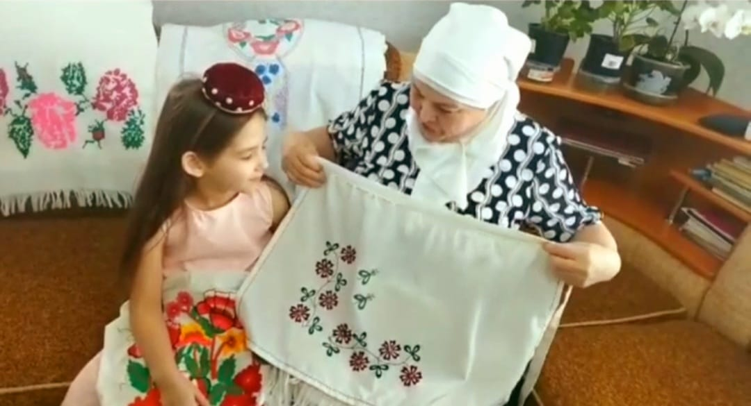
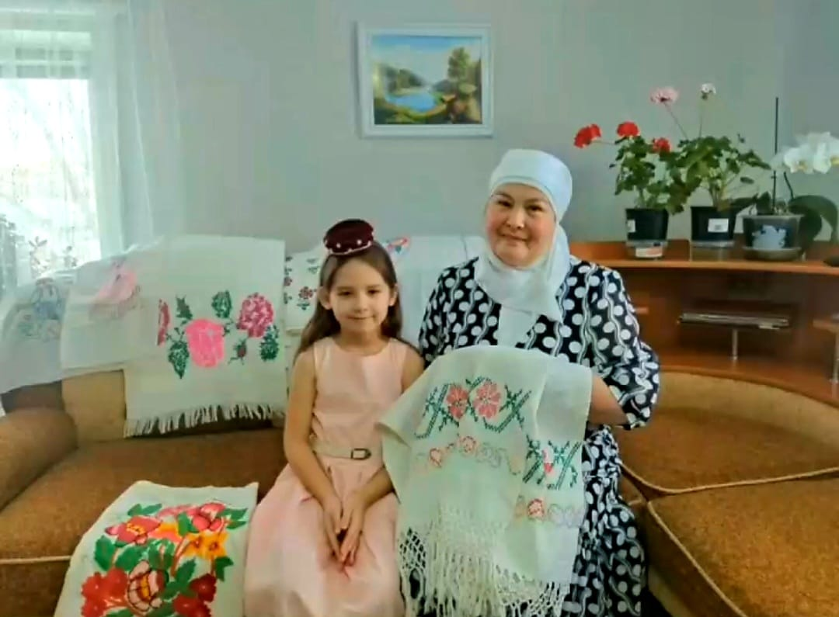
Отдельного внимания достойна татарская вышивка. Вышивка как элемент традиционной культуры была наиболее любима татарскими мастерицами. О чём подробно рассказала бабушка Зариповой Нафисы с группы «Гульбакча».

Slide 22
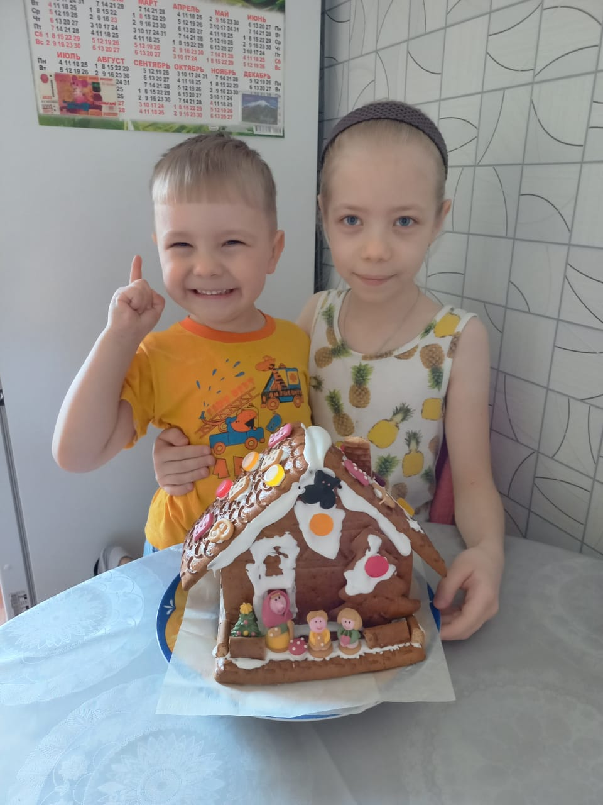
Масленица – праздник восточных славян. Он существует на протяжении долгих веков. Этот праздник является пограничным между зимой и весной, вот и для семьи Гришиных с группы «Подсолнух» в праздник масленицы традиция печь пряничный домик.

Slide 23
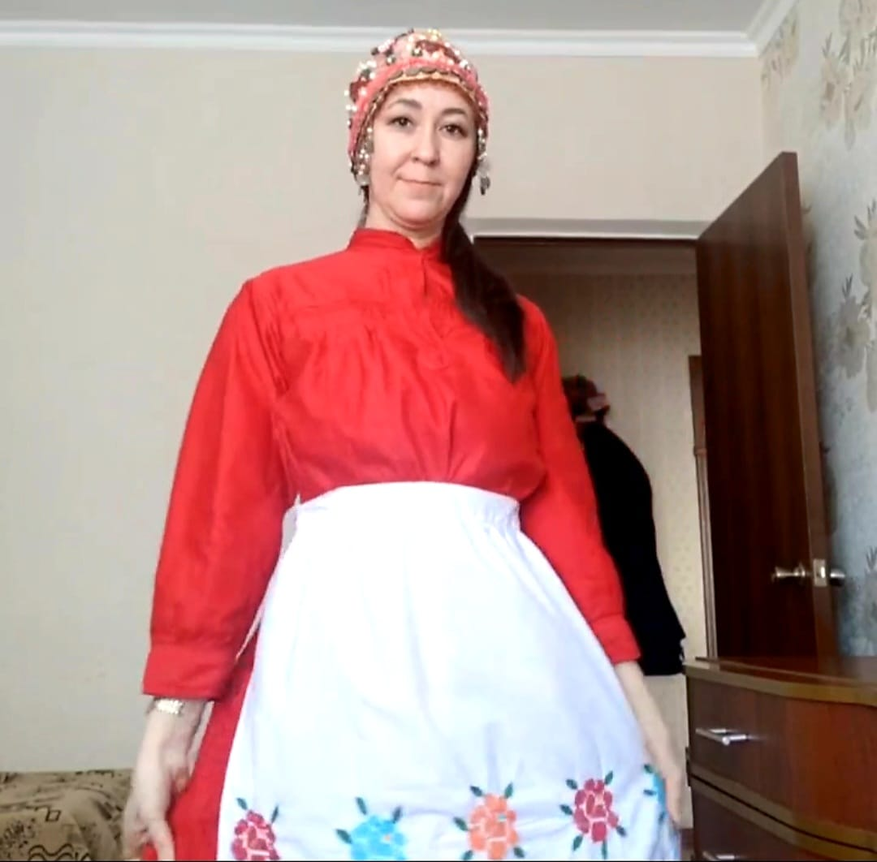
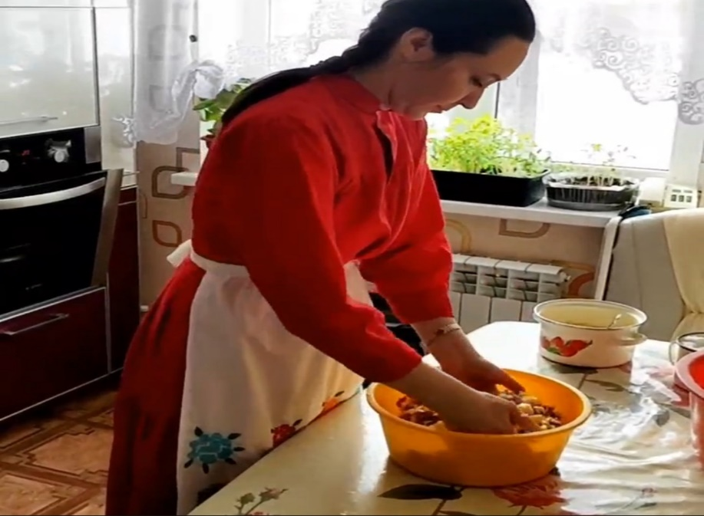
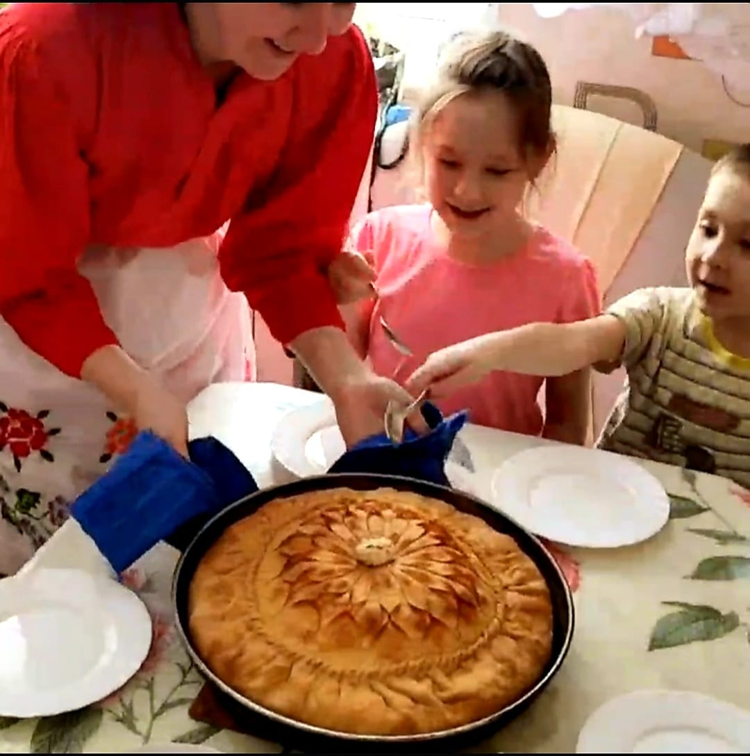
Вот и семья Сатыбаловых с группы «Светофорик» рассказали, как они дорожат своими традициями и поддерживают их в наши дни, с чувашской национальной одеждой, головным убором – тухью, и лакомым праздничным кушаньем – хуплу.

Slide 24
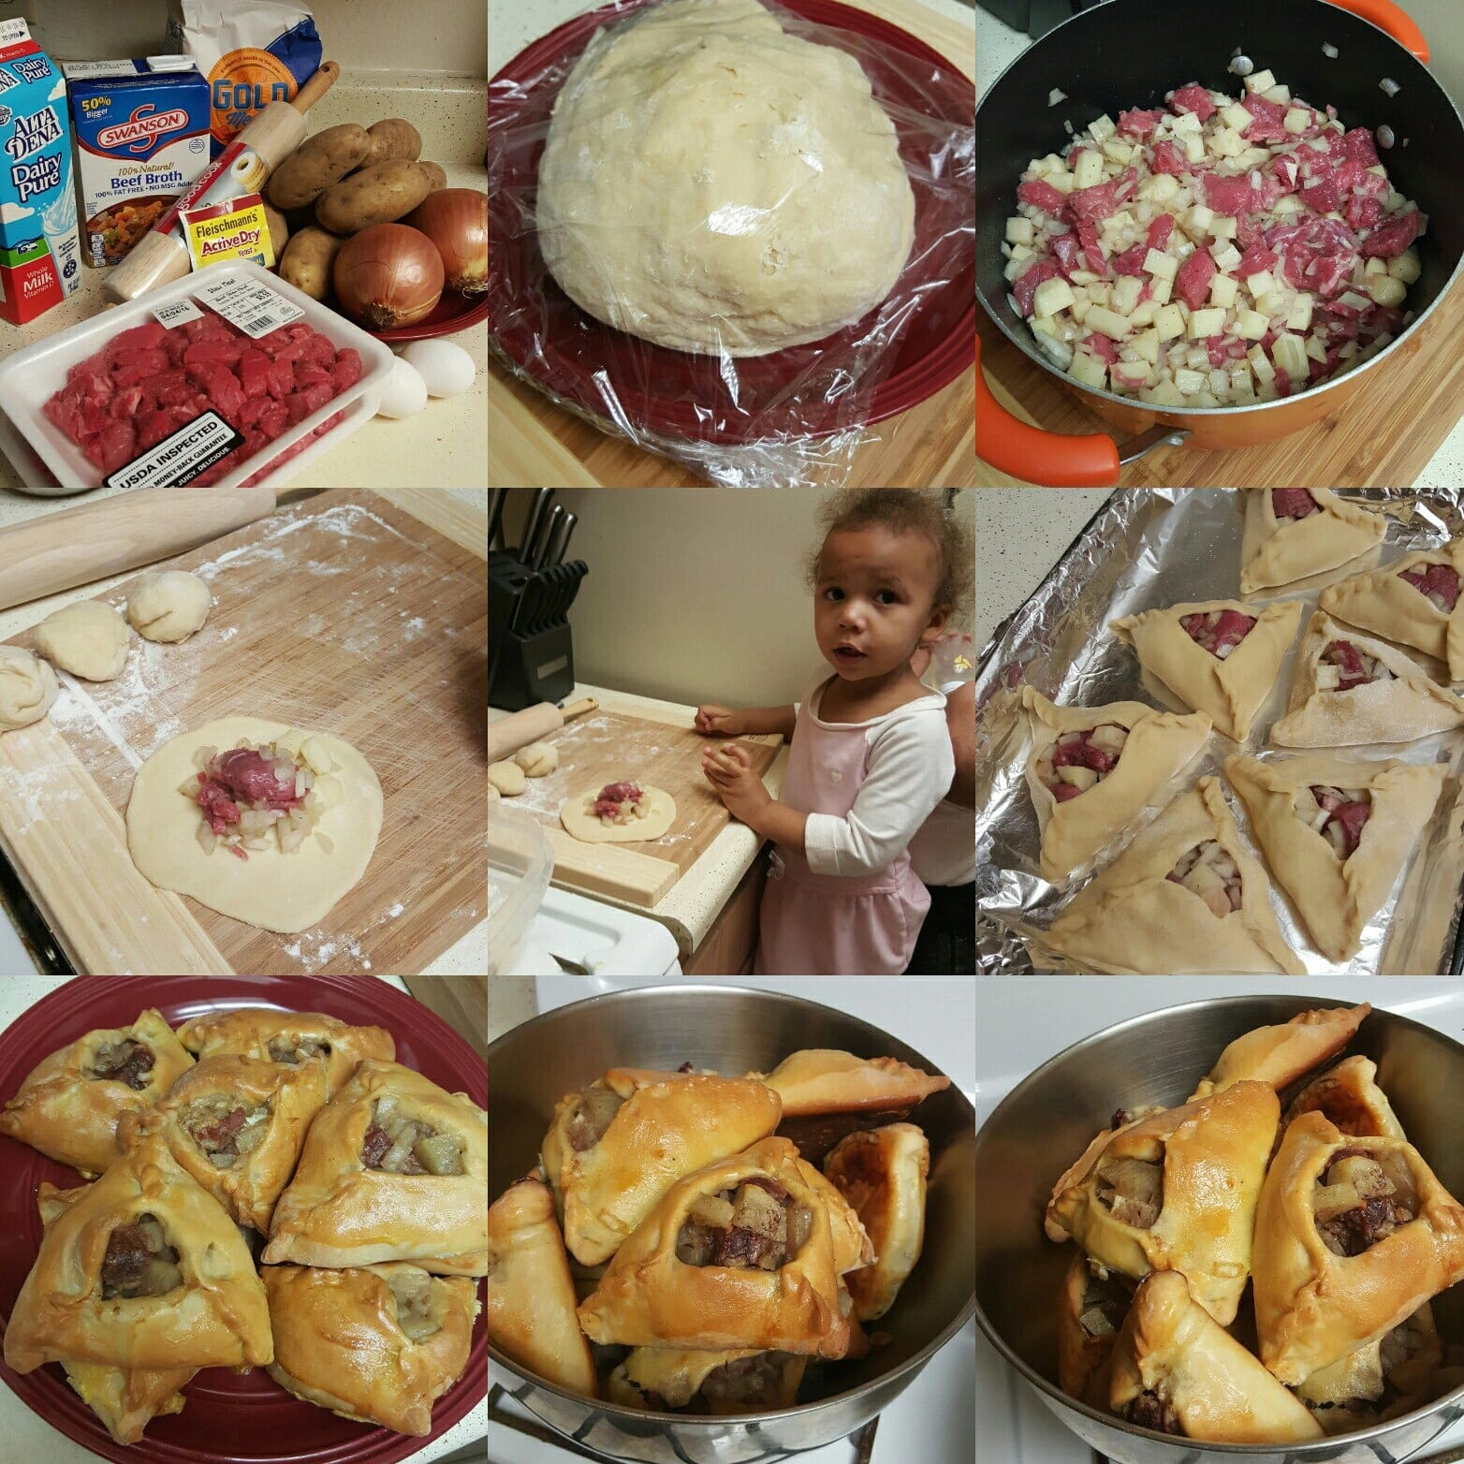
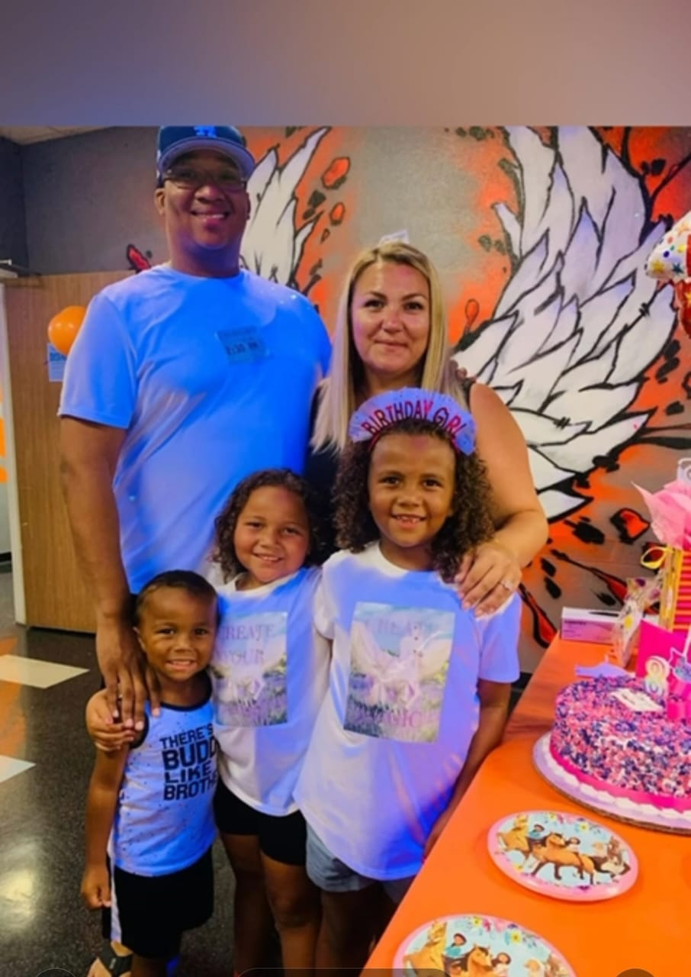
У татар Флориды есть два ежегодных ивента: семейный пикник в декабре и сабантуй в марте. И вот в семье Филатовых с группы «Теремок» близкие, уехав в другую страну не забывают о своих обычаях, которые сплачивают их дружную семью, делая их роднее и ближе.

Slide 25
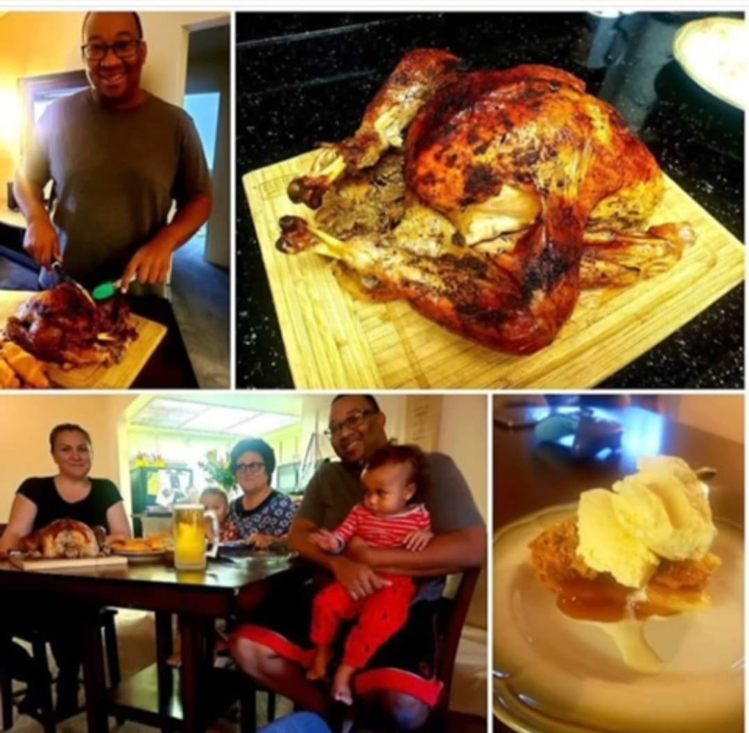
Но также они не забывают об обычаях народов Америки, где они проживают. Главной традицией Дня благодарения является праздничный обед, на который собираются несколько поколений одной семьи в доме старших и высказывают свою благодарность, а также решают важные вопросы, обсуждают ситуации, строят дальнейшие планы. Что, в общем и целом, эта традиция формирует гармонию в отношениях, усиливает сплочённость всех членов семьи между собой и сохраняет связь поколений.

Slide 26
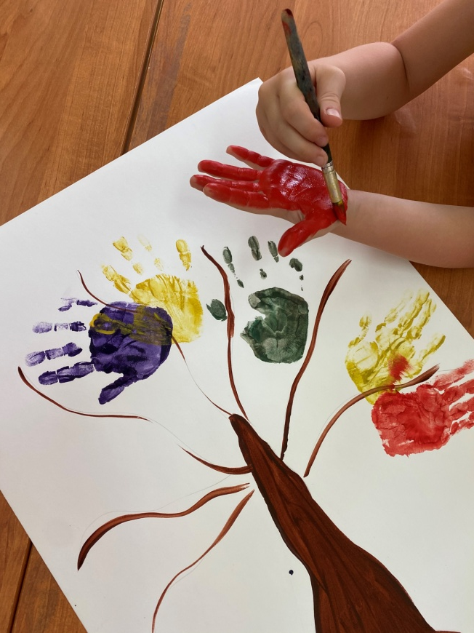
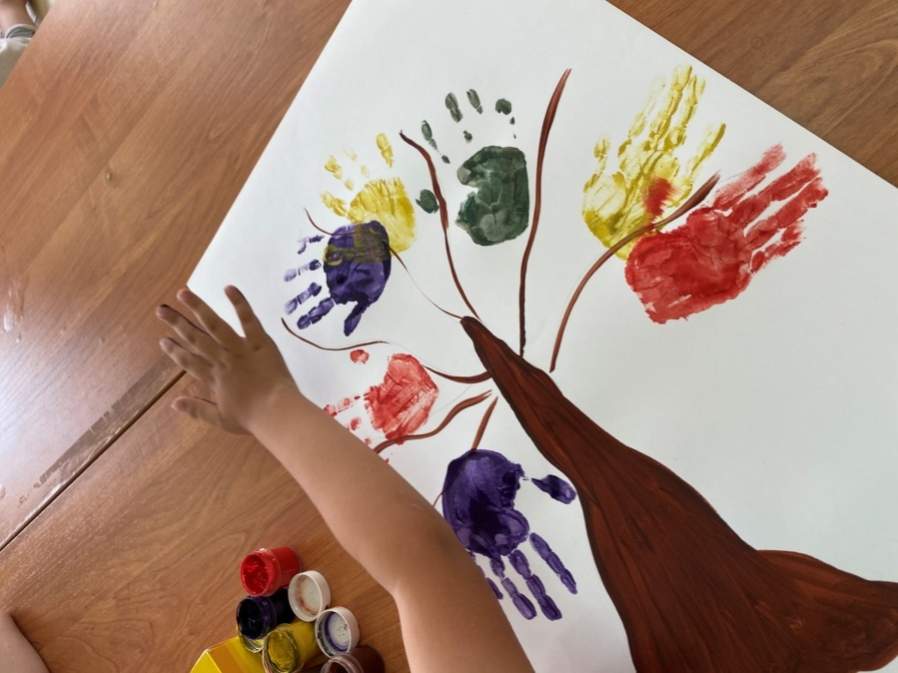
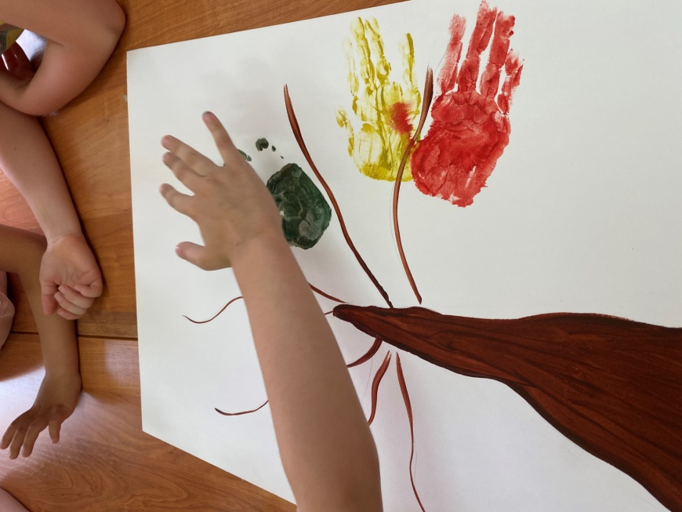
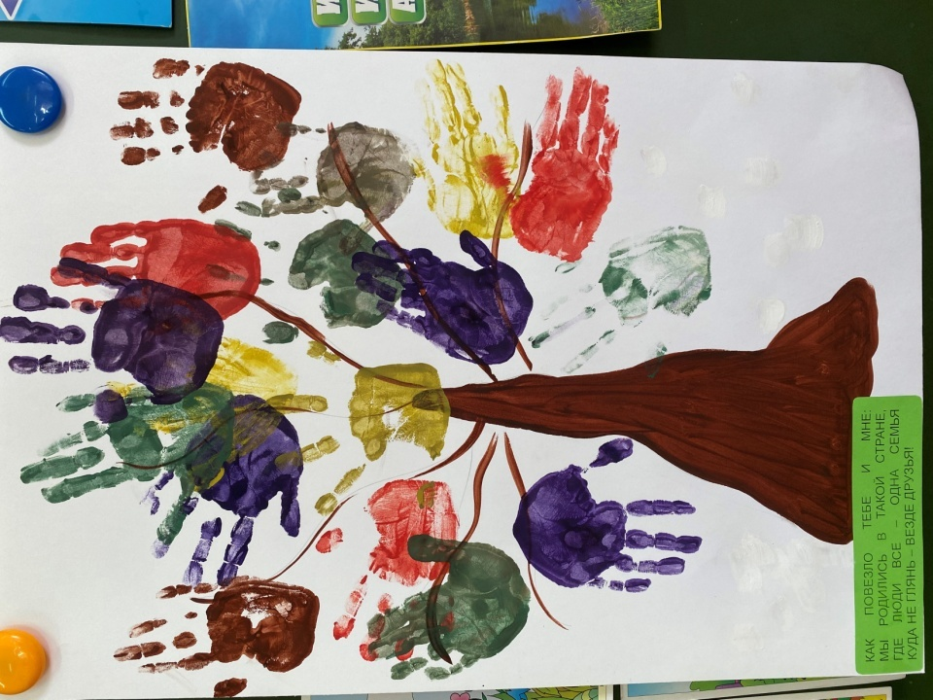
Наша группа – это маленькая семья. И хотелось бы, чтобы в нашей семье царили уважение, взаимопонимание и не было бы ссор. С детьми мы вырастили свое дерево толерантности .

Slide 27
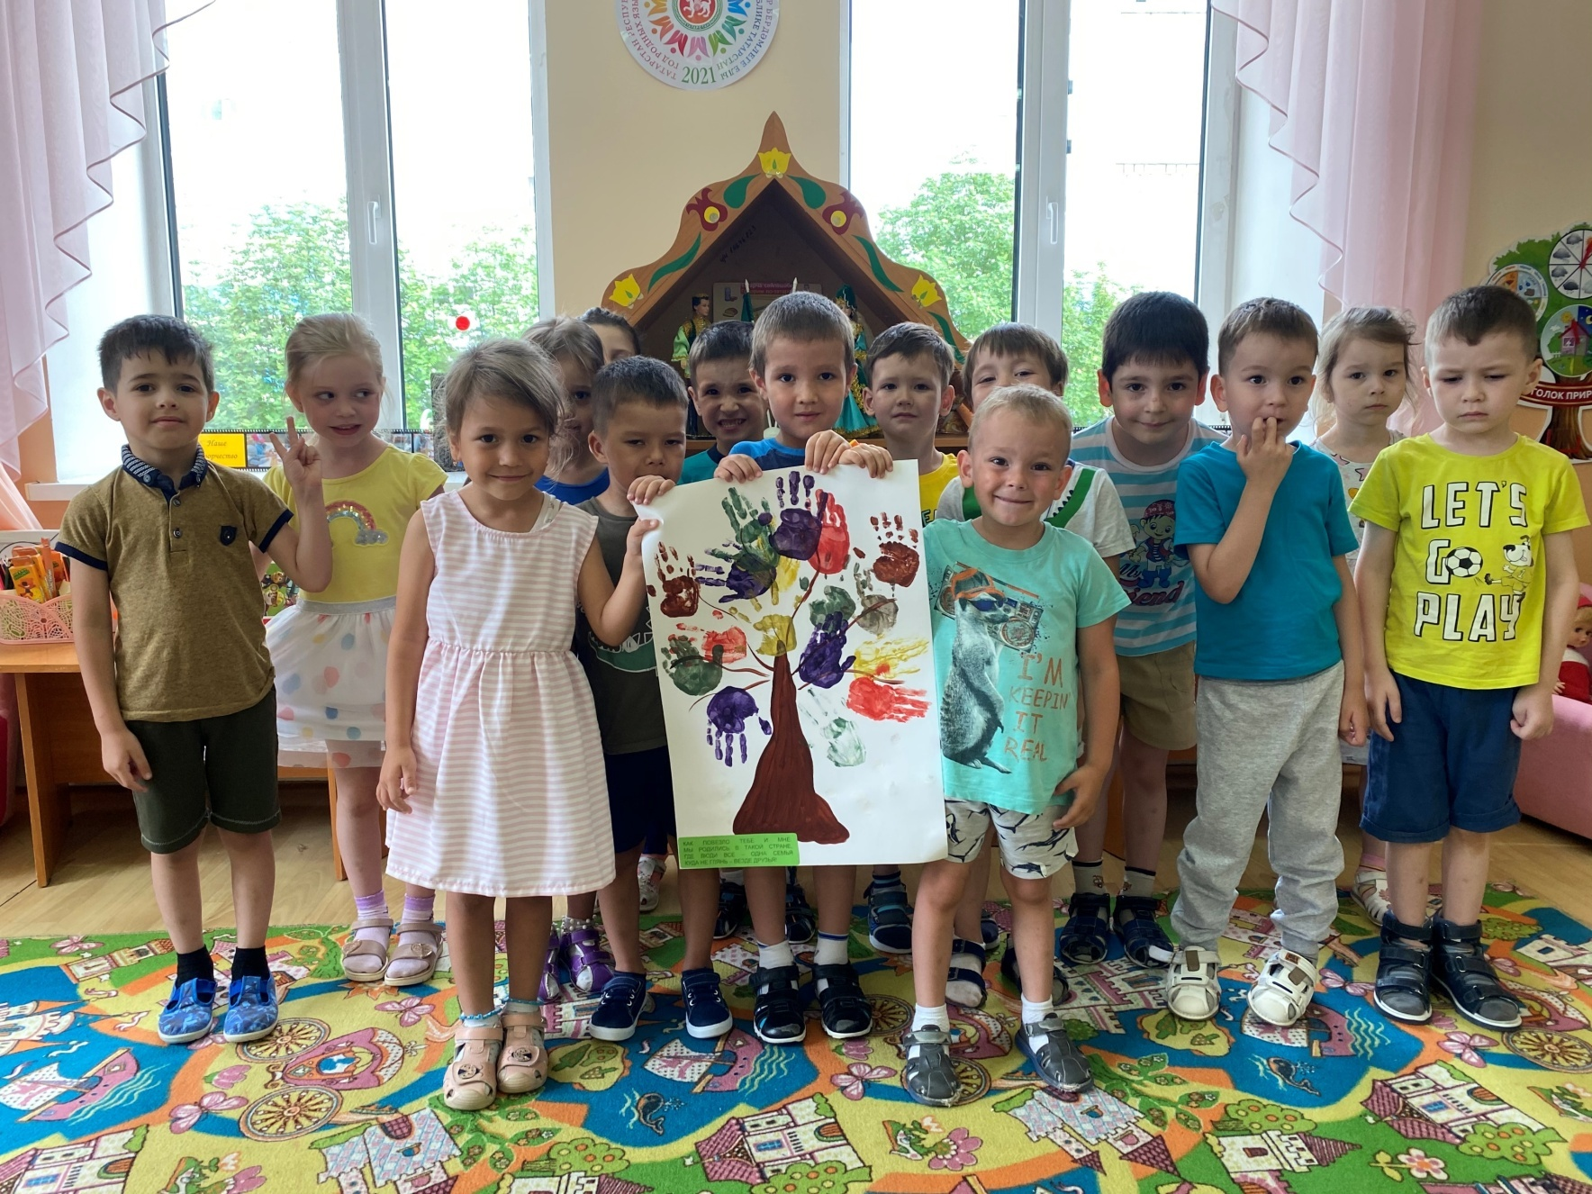
Рефлексия: «Дерево толерантности»

